Slide 1

«Красавица осень»
Презентация – тренажер.
Князева Елена Николаевна, учитель русского языка и литературы.

Slide 2
Несу я урожай, поля я засеваю,
Птиц к югу отправляю
Но не касаюсь елочек и сосен,
Узнали? Ведь я …
ОСЕНЬ

Slide 3
Время года мы назвали
Месяцы все вспомним мы,
Сколько месяцев всего
Знаем мы у осени?
\\
октябрь
НОЯБРЬ
СЕНТЯБРЬ

Slide 4
Вы знаете как назывались осенние месяцы в старину?
Хмурень
Полузимник
Свадебник
сентябрь
ноябрь
октябрь
Листопадник
Капустник
Листогной
октябрь
сентябрь
ноябрь

Slide 5
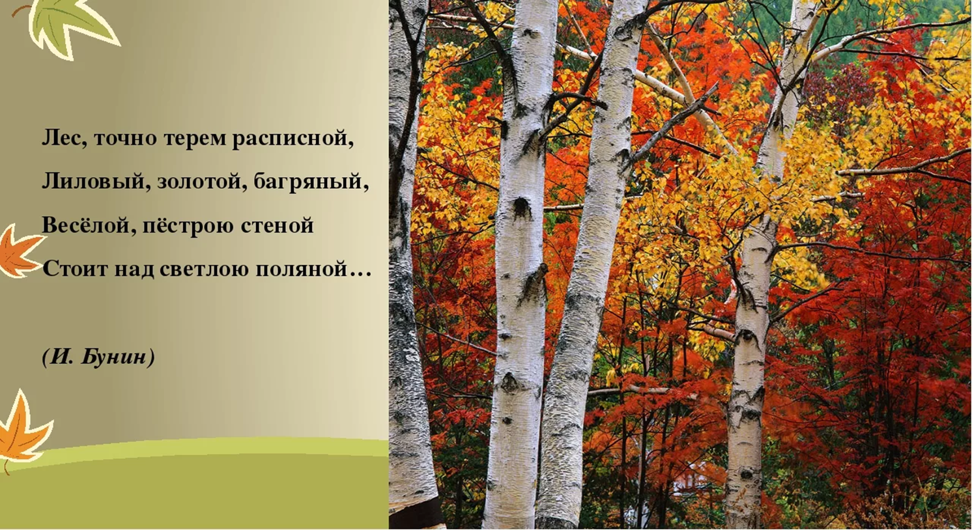
Чем осень отличается от других времён года?

Slide 6
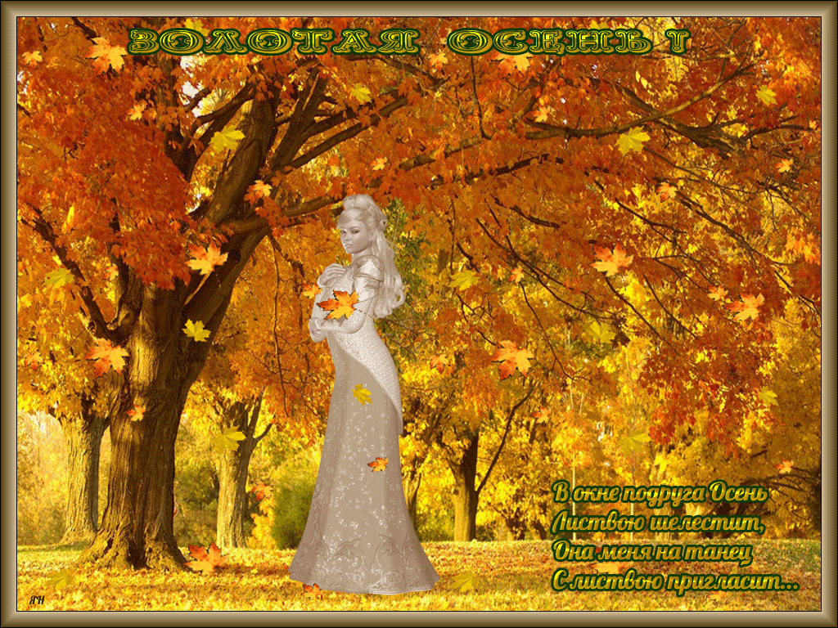

Slide 7

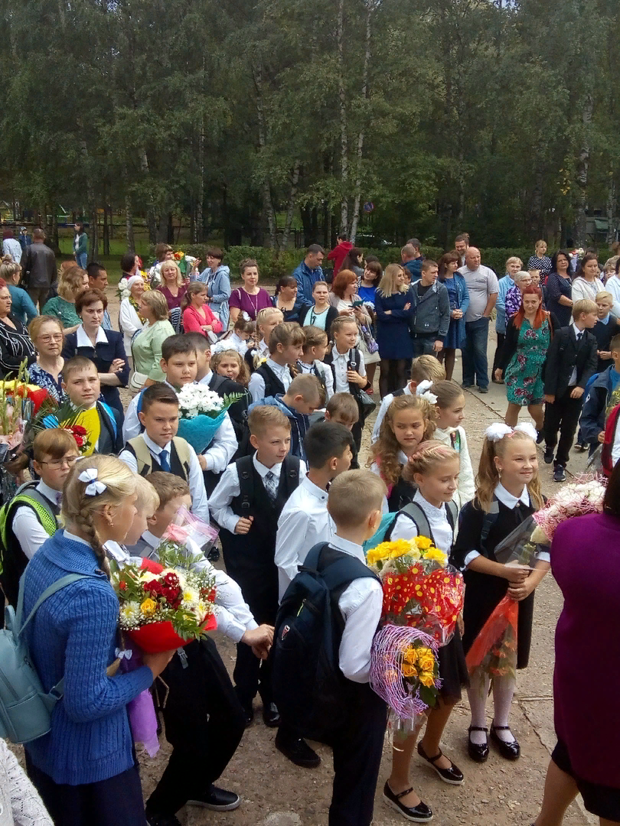
Лишь только отшумело лето —
Шуршит сентябрьский ветерок
И приглашает всех ребят он
На первый праздничный звонок.

Slide 8
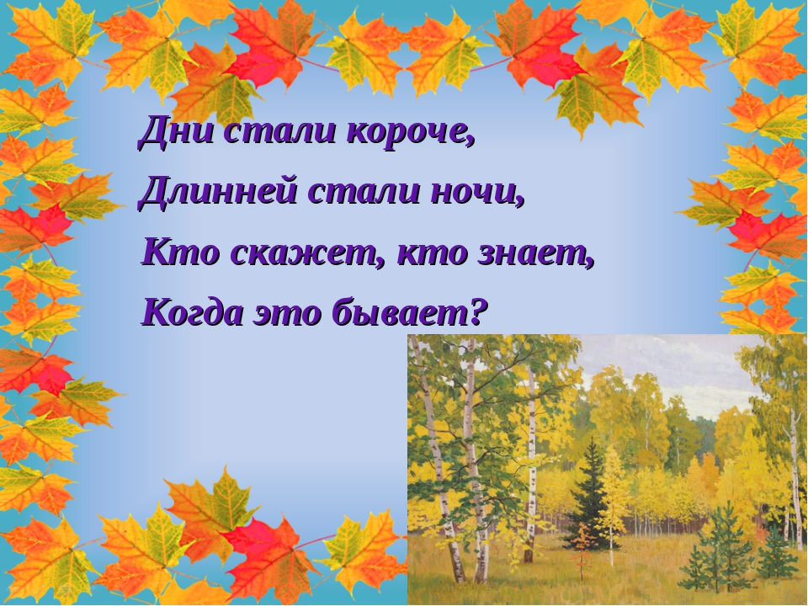

Slide 9
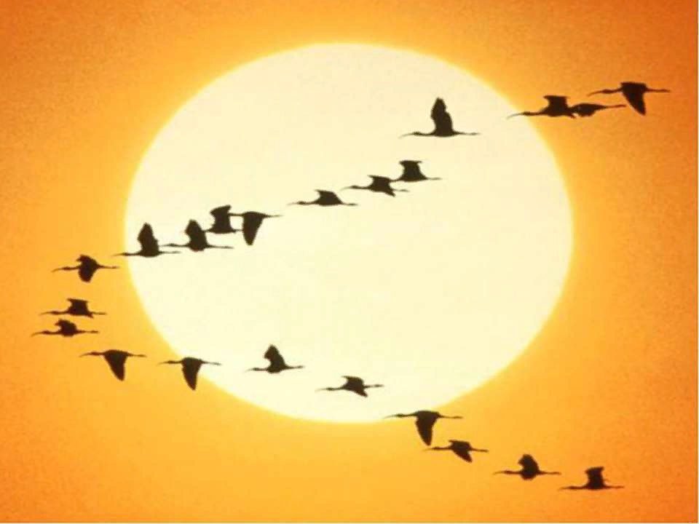
Журавлики-журавли
Оторвались от земли,
Крылья к небу вскинули,
Милый край покинули.
Закурлыкали вдали
Журавлики-журавли.

Slide 10


Slide 11
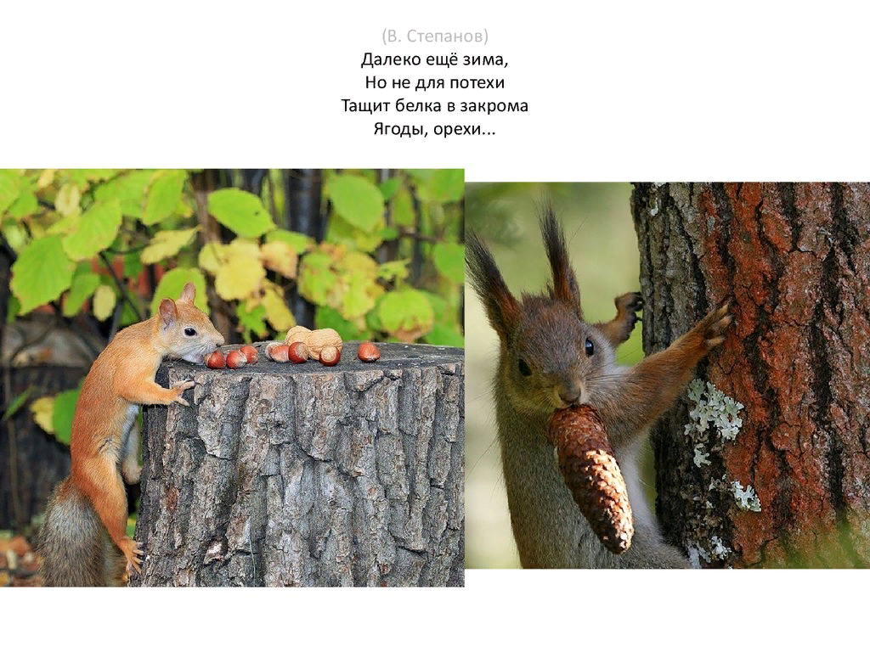

Slide 12
Вставить в слова пропущенные буквы.
З…л…той, б…гряный,б…рдовый, з…леный, оранж…вый.

Slide 13
Выписать из предложения словосочетания.
По осеннему небу бегут быстрые облака.

Slide 14
Продолжить предложения так, чтобы они были сложными.
Наступила осень, и…
Листья пожелтели,…
Птицы улетают в теплые края,но…

Slide 15
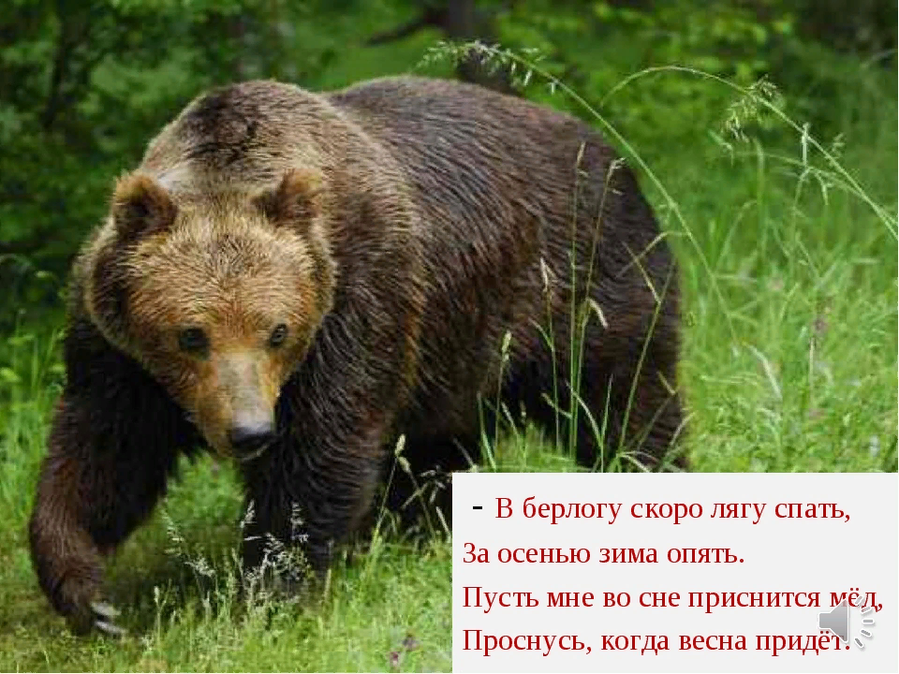

Slide 16
ОСЕНЬ
Поспевает брусника,
Стали дни холоднее,
И от птичьего крика
В сердце стало грустнее.
Стаи птиц улетают
Прочь, за синее море.
Все деревья блистают
В разноцветном уборе.
Солнце реже смеется,
Нет в цветах благовонья.
Скоро Осень проснется
И заплачет спросонья
Константин Бальмонт

